Slide 1
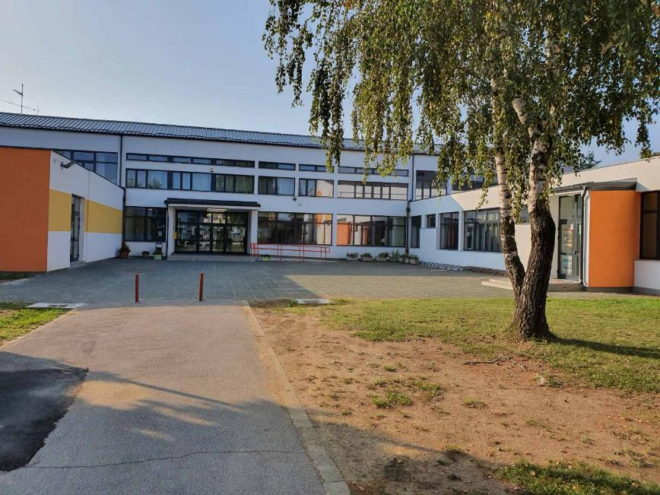
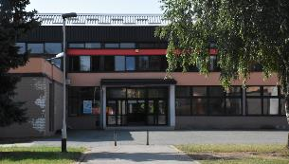
Osnovna škola Nikole Hribara Velika Gorica
Pripremile: Jadranka Jelisavac, mag. prim. edu.
Vesna Stipić, mag. prim. edu.

Slide 2
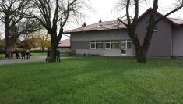
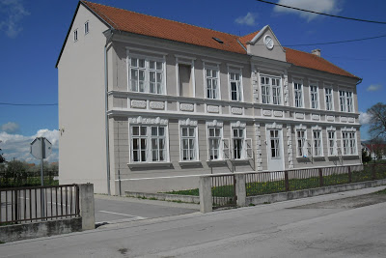
O školi…
izgrađena 1983. godine kao četvrta škola u Velikoj Gorici pod nazivom OŠ „Stjepan Fabijančić-Japa”
u svom sastavu ima dvije područne škole: PRO Lomnica i PRO Gradići
1992. godine mijenja naziv u OŠ Nikole Hribara
Nikola Hribar poznati turopoljski graditelj i dobrotvor
škola obuhvaća dio gradskog područja Velike Gorice te naselja Gradići, Petrovina Turopoljska i Donja Lomnica
jedna je od prostorno i brojem učenika najveća u Republici Hrvatskoj (više od 1000 učenika)
Dan škole 6. prosinca na blagdan svetog Nikole
Područna škola Gradići
Područna škola Lomnica

Slide 3
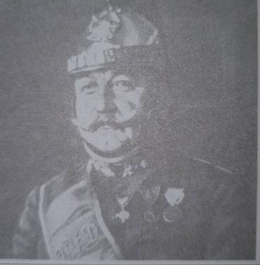
Nikola Hribar
rođen u Velikoj Gorici 6. prosinca 1876. godine, na svetog Nikolu
otac i stric bili su kočijaši na relaciji Sisak – Velika Gorica – Ljubljana
kupili u Velikoj Gorici puno zemlje i sagradili kuću te razvili građevinsku djelatnost
osnovnu školu polazio je u Velikoj Gorici, srednju u Zagrebu i Ljubljani, a studij građevinarstva u Grazu
bio je časnik u vojsci, na nagovor oca napušta vojnu službu i posvećuje se građevinarskoj djelatnosti
gradio ceste, zgrade (zgrada Općinskog suda i Katastra u Velikoj Gorici), škole u Velikoj Gorici, Dubrancu, Dragonošcu, Lomnici, Mraclinu, Novom Čiču, Velikoj Mlaki, Ščitarjevu, Stupniku, Rudešu, Stenjevcu, Kučima, kapelice u Kušancu, Mraclinu, Velikoj Gorici, Novom Čiču, Šiljakovini
izgradio moderne mostove od armiranog betona, turopoljsku ciglanu, vatrogasni dom – gasilanu i vatrogasni toranj
osnivač Vatrogasnog društva čiji je bio predsjednik punih 30 godina
hranio je u svojoj kući djecu iz okolnih sela koja su polazila školu u Velikoj Gorici, za vrijeme I. svjetskog rata otvorio je narodnu kuhinju u kojoj je hranio oko 100 siromašnih ljudi
1926. godine odselio u kuću na Gornjem gradu u Zagrebu
oženjen Magdalenom Brozović, učiteljicom iz Velike Gorice, nije imao djece
svoju je veliku imovinu pred kraj života prodao i novac uložio u banku, ali je tijekom II. svjetskog rata bankrotirao
1957. godine umro je u velikom siromaštvu na Kaptolu u Zagrebu
Ponos Turopolja i Turopoljaca, građevinski inženjer i dobrotvor
Nikola Hribar
POSTAVIO TEMELJE BUDUĆEM GRADU, VELIKOJ GORICI

Slide 4
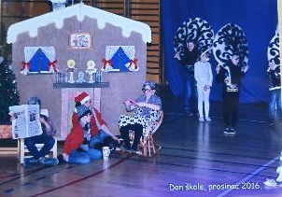
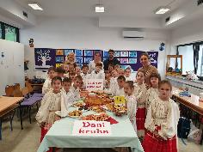
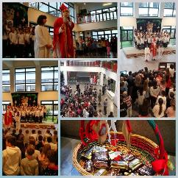
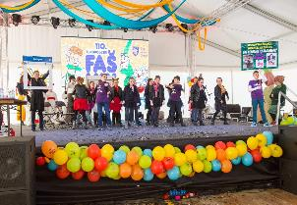
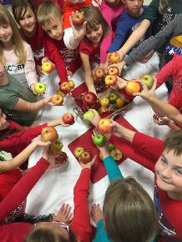
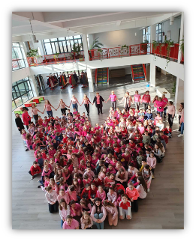
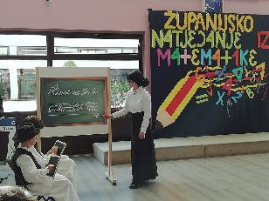
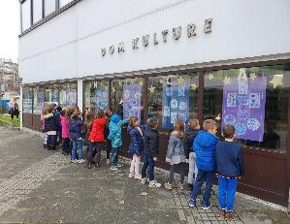
Škola bogata događanjima…

Slide 5
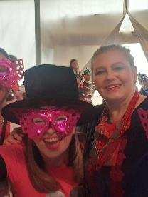
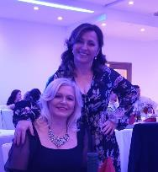
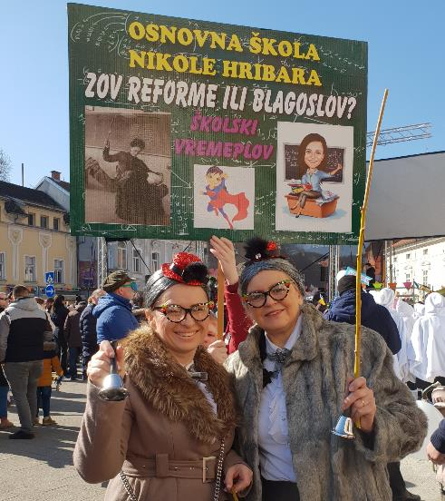
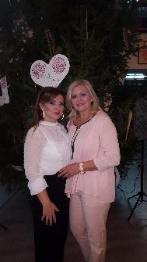
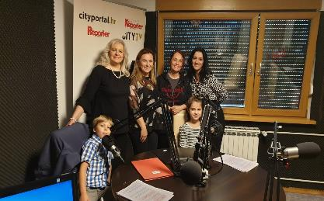
Učiteljice OŠ Nikole Hribara uključene u projekt Sigurnim korakom u školu 2
I u dobru i u zlu - uvijek smo tu!
Jadranka i Vesna

